Slide 1
Trim Image
程式簡易說明
程式名稱: Trim Image 程式目的: 裁剪指定資料夾中的圖像檔案 (JPG、JPEG 和 PNG 格式) 的尺寸,使用者可以指定要裁剪的目標尺寸,程式會將超過目標尺寸的圖像由圖片中心向外裁剪成該尺寸,確保不影響原有解析度,並覆蓋原始檔案 程式版本: V5 (子版本不強制更新，唯有進版才會強制)
版本變更說明
V5 | 2024/07/20 | V5 1.可以新增和刪除要處理的資料夾路徑(可選擇多個資料夾同時進行裁剪) 2.可以指定裁剪後的目標寬度和高度 3.有進度條顯示裁剪進度 及估計顯示預期完成所需時間 4.設定檢查機制,例如檢查程式版本、使用者權限等

Slide 2
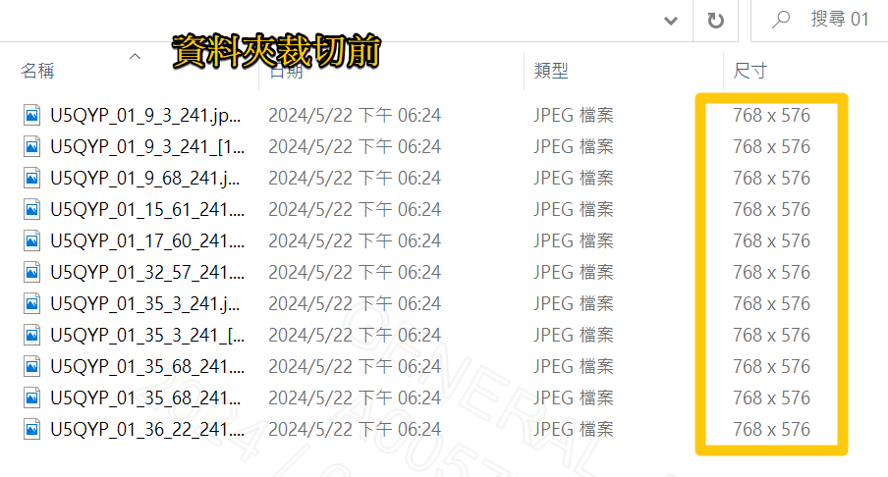
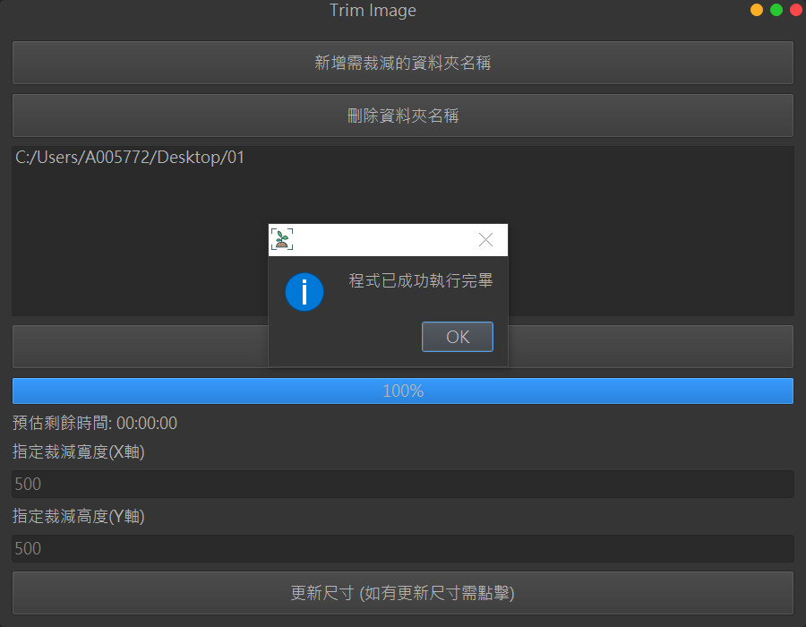
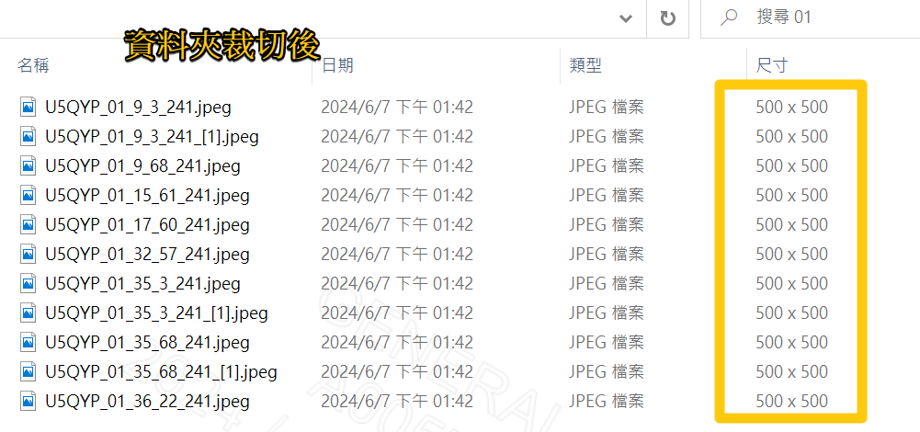
Map confirm
操作步驟一
開啟程式後，選擇要裁剪的資料夾路徑，並設定裁剪尺寸即可
這邊要注意，系統會將資料夾內的所有照片
包含”子資料夾”裁剪成需要的尺寸

